Slide 1



Realisatiefase Stageopdracht
Murrel Venlo

Slide 2
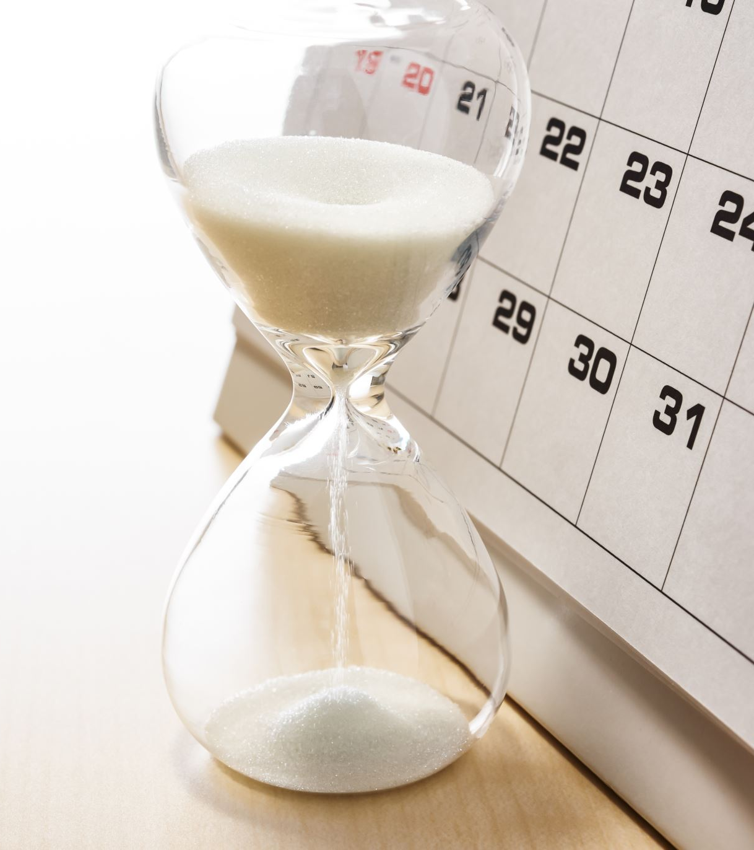
Inhoud
Introductie
Plan van aanpak
Proof of concept
Terugblik teamwerk
Conclusie

Slide 3
1
Introductie

Slide 4
Introductie
Teamleden
Tussenpersoon School en Bedrijf | Technische begeleider | Technische begeleider | Stagiair
Arne De Cnodder | Glenn Cools | Lennert Grootjans | Murrel Venlo

Slide 5
Introductie
Bedrijf
25 jaar ervaring in productieprocessen als technische consultants
Levering van software voor industrie en productie
Integratie van productielijnen met MES en ERP-pakketten
TrendWatch: App voor analyse van product- en productieproceskwaliteit, garandeert efficiënte en duurzame productie

Slide 6
Introductie
Opdracht
Efficiënte foto-opslagapp voor verschillende entiteiten
Opslaan, bewerken en weergeven van foto's
Gebruikersauthenticatie en database voor opslag
Onderzoek beste praktijken voor foto-opslag en -weergave
Herbruikbaar en uitbreidbaar ontwerp
Transformeer naar plug-in voor breder gebruik

Slide 7
2
Plan van Aanpak

Slide 8
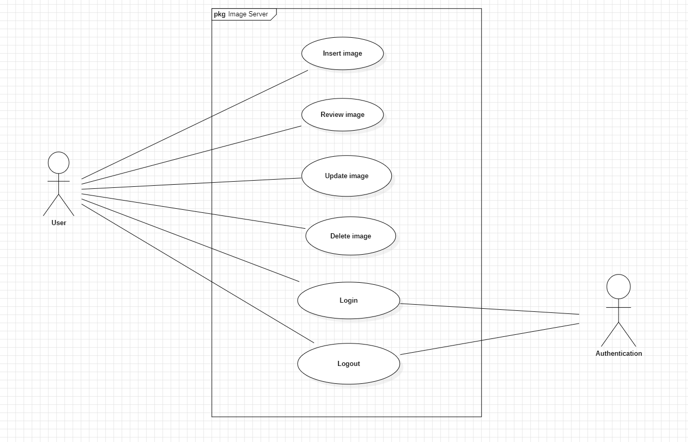
Plan van aanpak
Use-Case Diagram

Slide 9
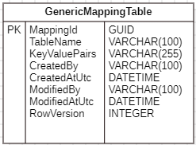
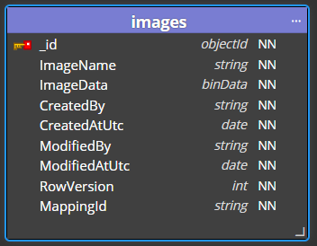
Plan van aanpak
Datamodellering

Slide 10
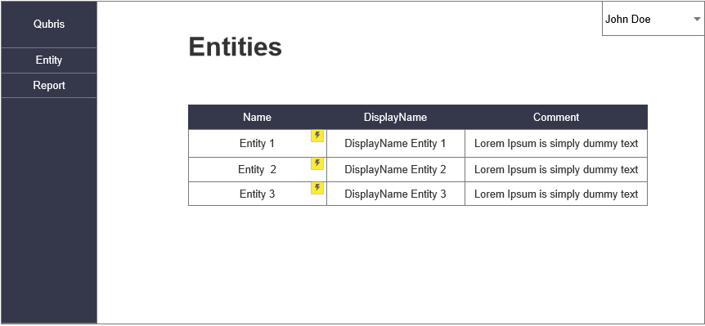
Plan van aanpak
Prototypes
Foto’s bekijken

Slide 11
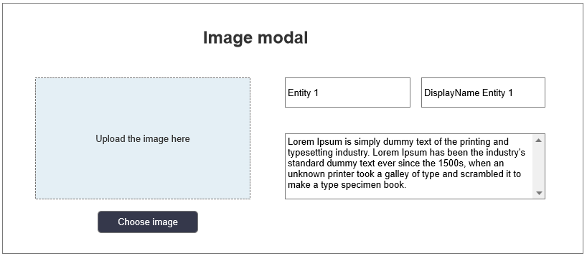
Plan van aanpak
Prototypes
Foto’s opslaan

Slide 12
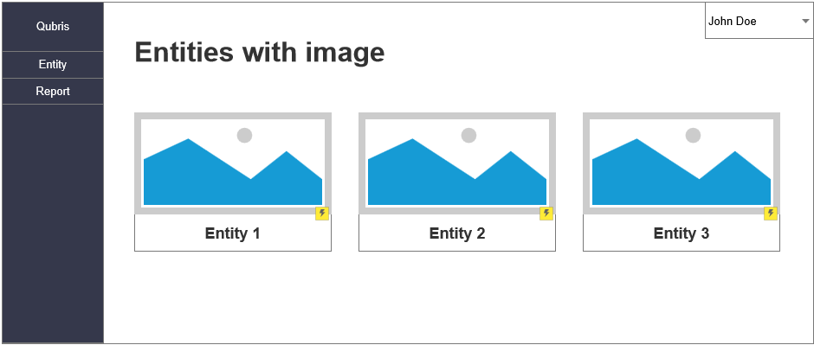
Plan van aanpak
Prototypes
Foto’s raadplegen

Slide 13
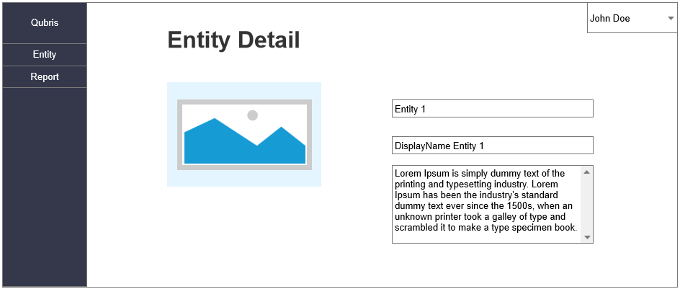
Plan van aanpak
Prototypes
Foto’s raadplegen

Slide 14
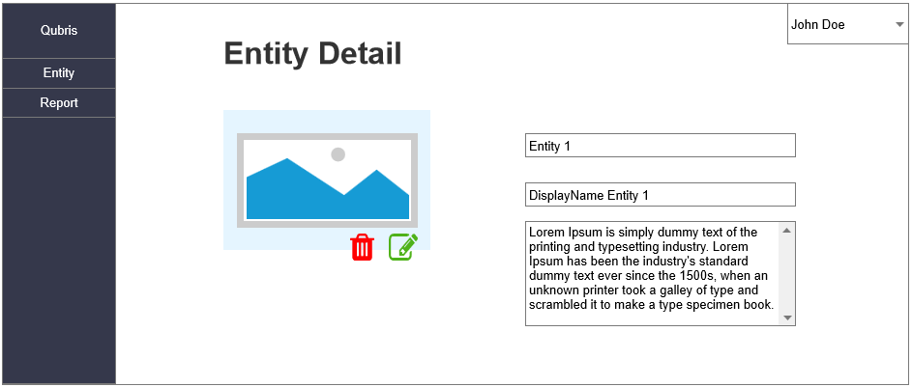
Plan van aanpak
Prototypes
Foto aanpassen en bewerken

Slide 15
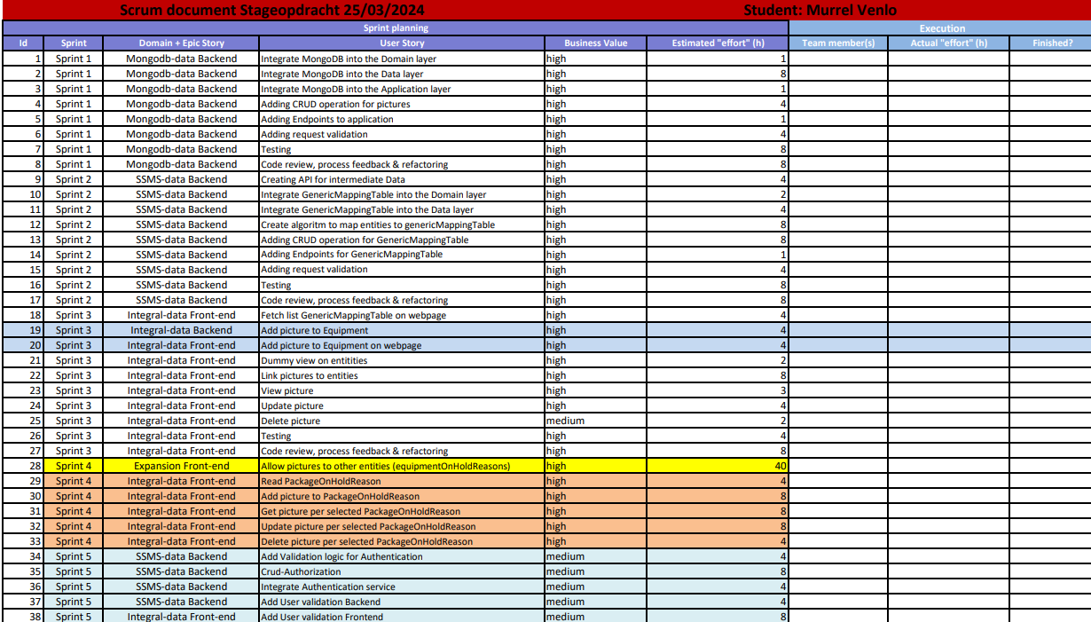
Plan van aanpak
Planning
Scrum-planning

Slide 16
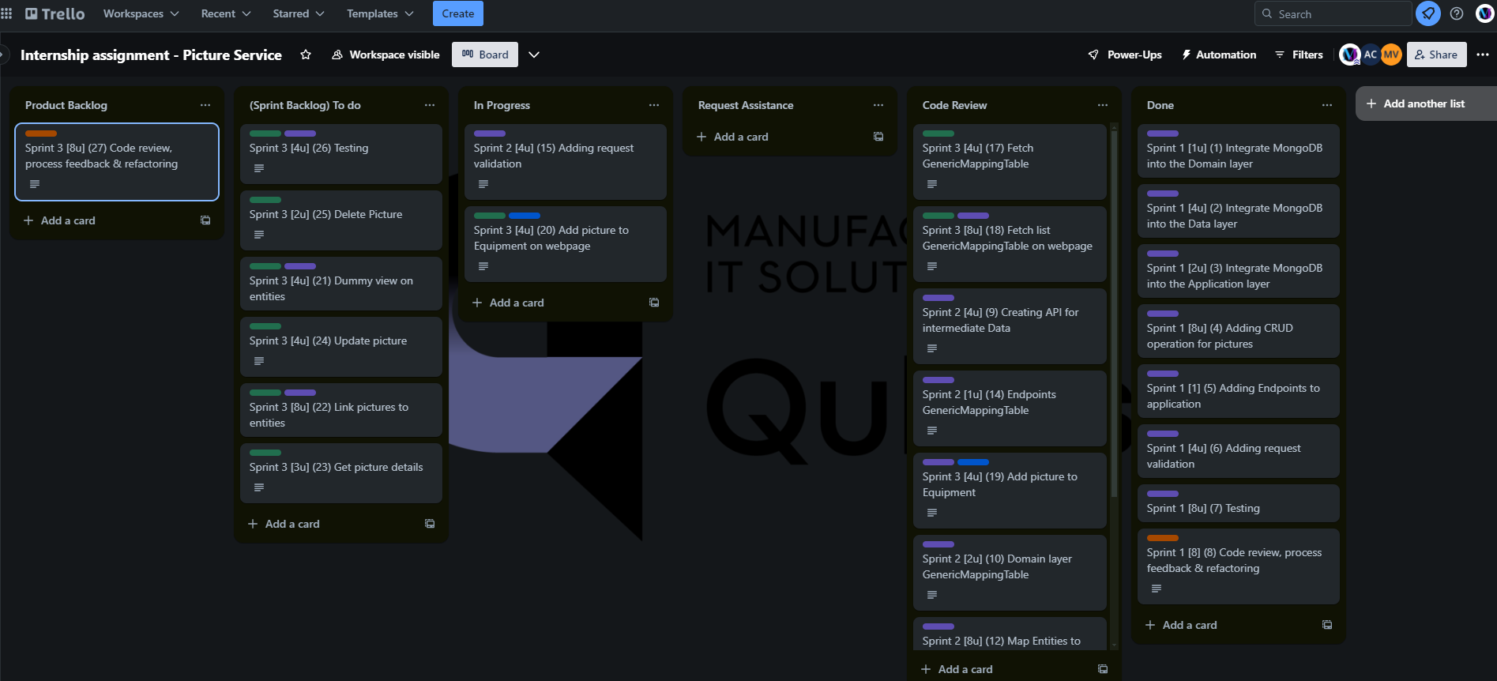
Plan van aanpak
Planning
Trello

Slide 17
3
Proof of Concept

Slide 18
Proof of Concept
Wat
Een webapplicatie
Een flexibele backend
Een front-end in Vue.js of Nuxt met Typescript
Opslag foto in NoSQL database
Brug tussen huidige database en nieuwe database

Slide 19
Proof of Concept
Wat
Een webapplicatie
Een flexibele backend
Een front-end in Vue.js of Nuxt met Typescript
Opslag foto in NoSQL database
Brug tussen huidige database en nieuwe database

Slide 20
Proof of Concept
Hoe
Backend: .NET 8
Frontend: Nuxt 3 (Typescript)
Opslag foto in MongoDB
GenericMappingTable

Slide 21
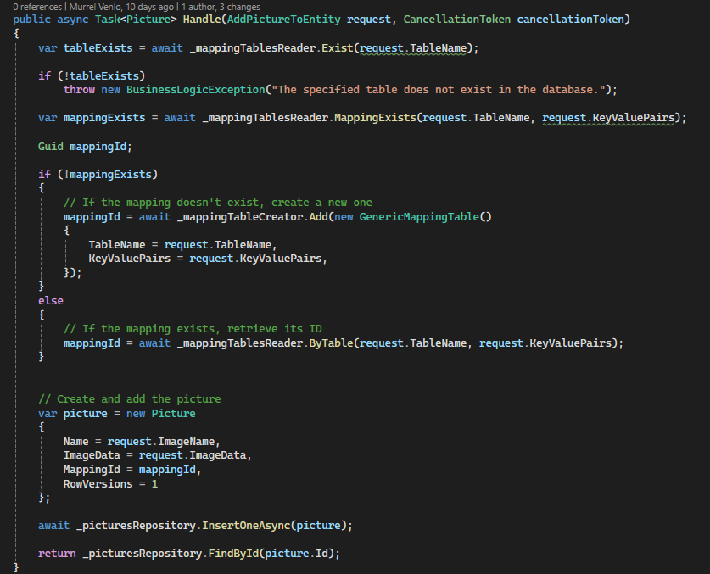
Proof of Concept
Backend
Handler voor foto-opslag

Slide 22
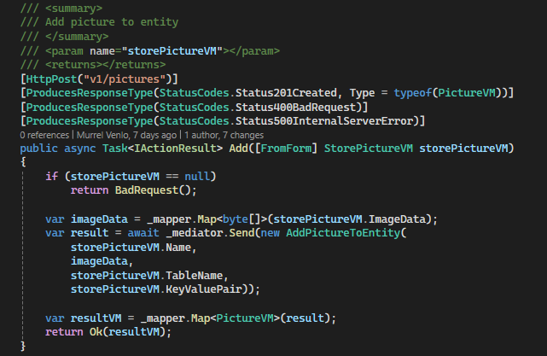
Proof of Concept
Backend
Controller voor foto-opslag

Slide 23
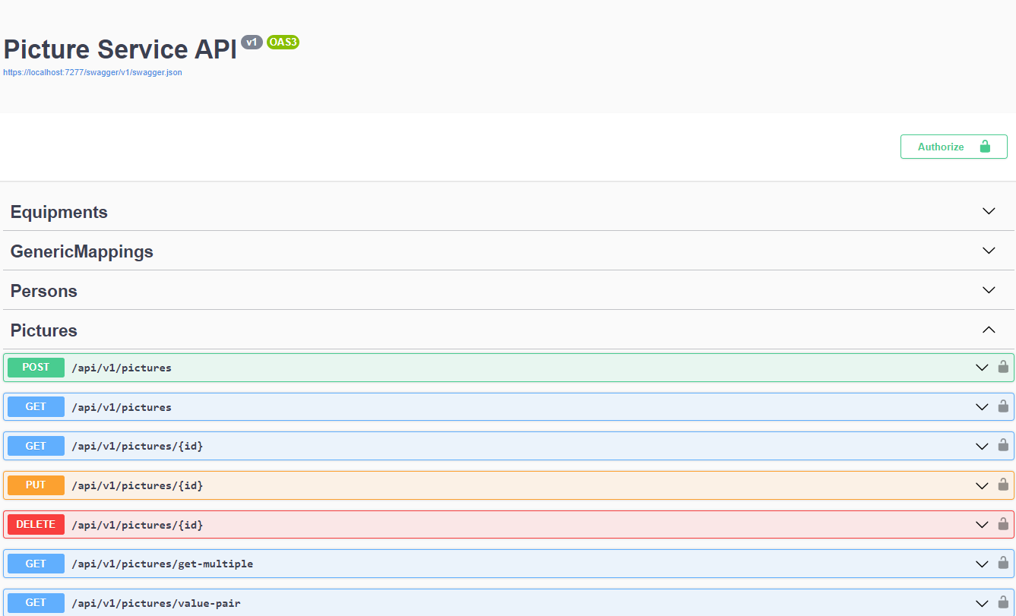
Proof of Concept
Backend
API-Calls

Slide 24
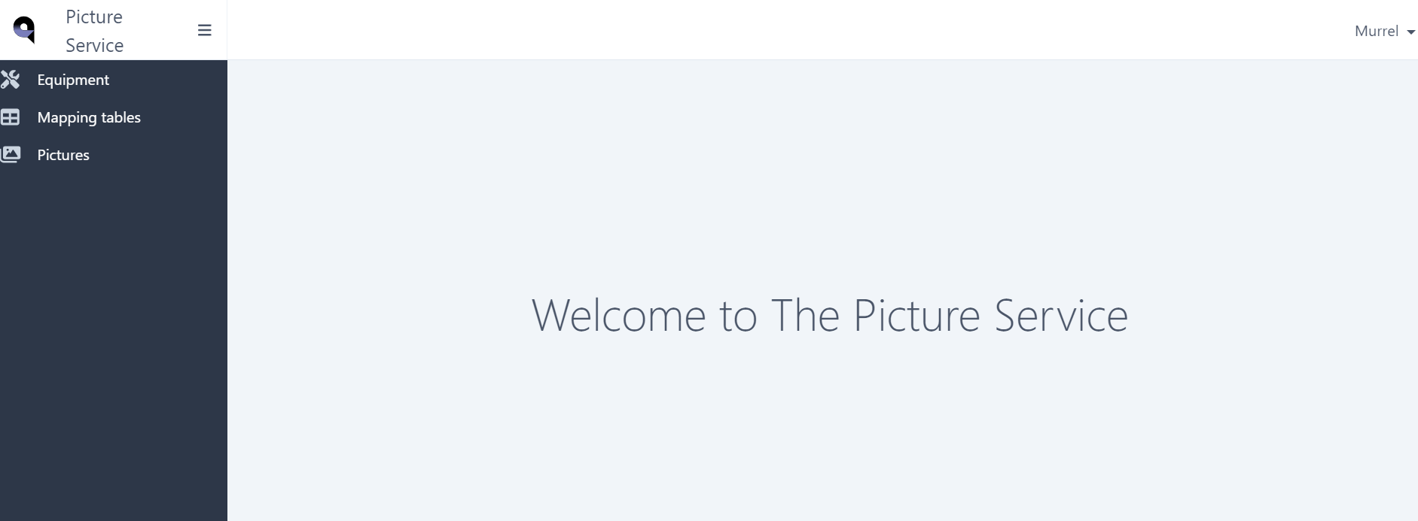
Proof of Concept
Frontend
Het Dashboard

Slide 25
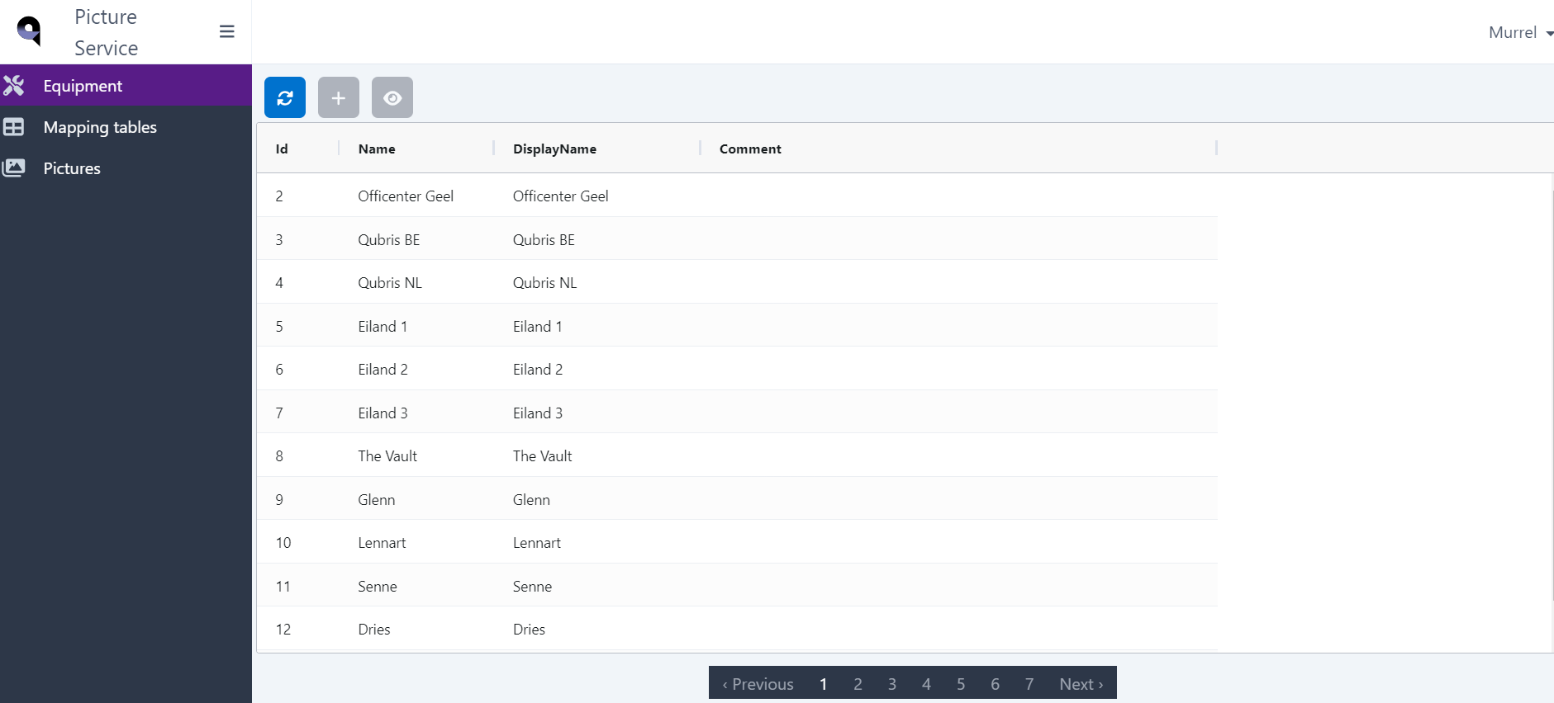
Proof of Concept
Frontend
Menu items

Slide 26
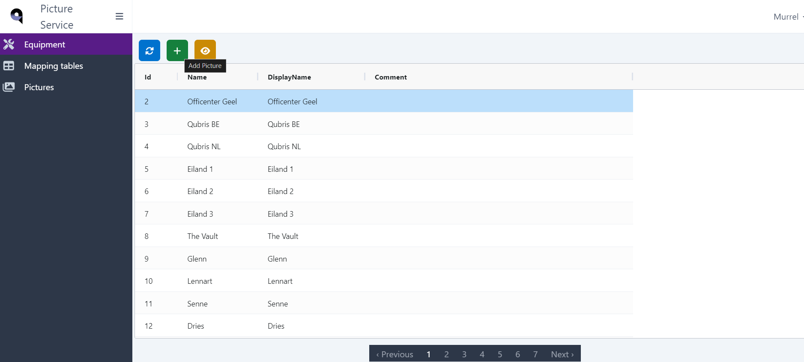
Proof of Concept
Frontend
Foto toevoegen

Slide 27
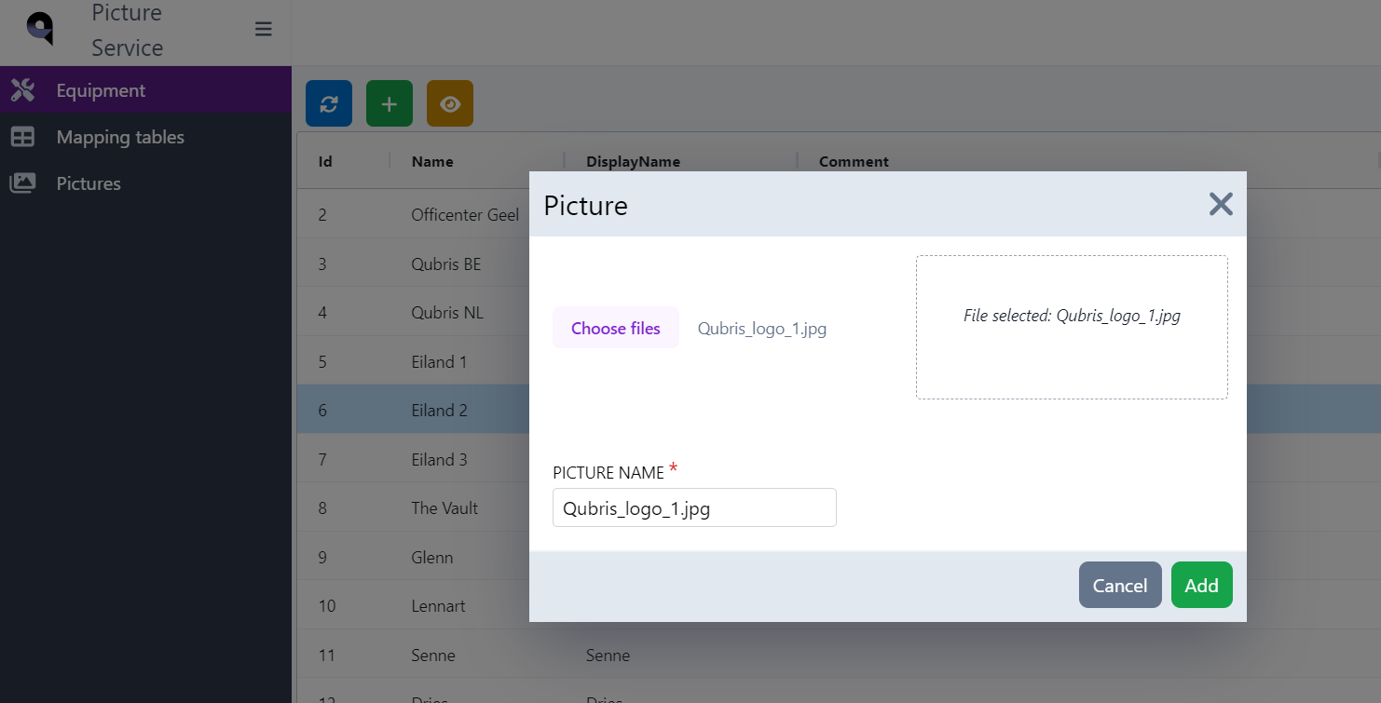
Proof of Concept
Frontend
Foto toevoegen

Slide 28
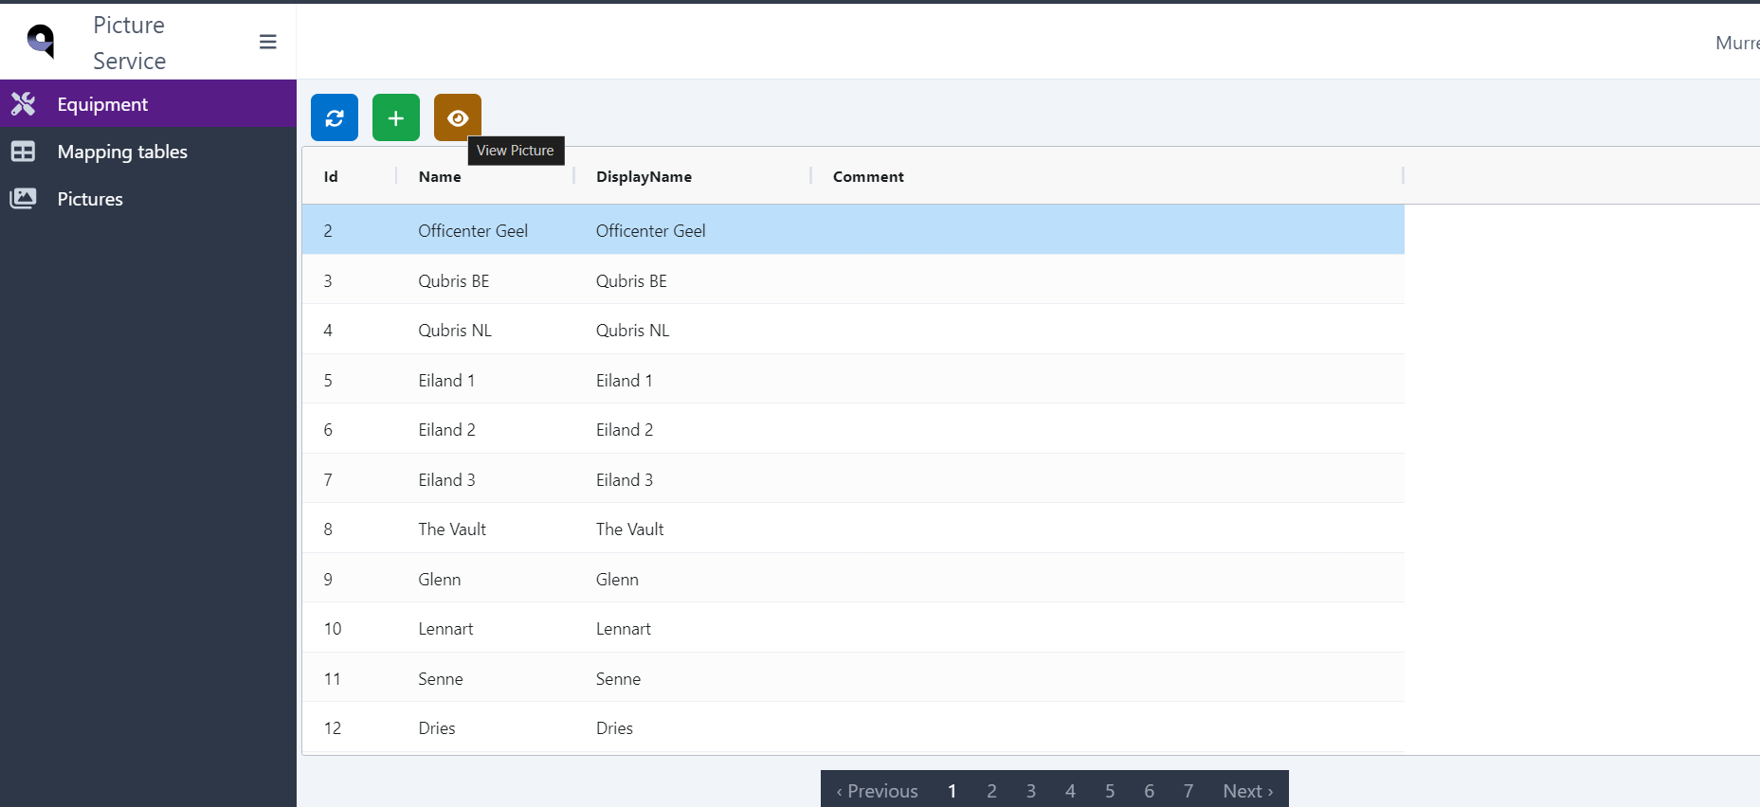
Proof of Concept
Frontend
Foto bekijken

Slide 29
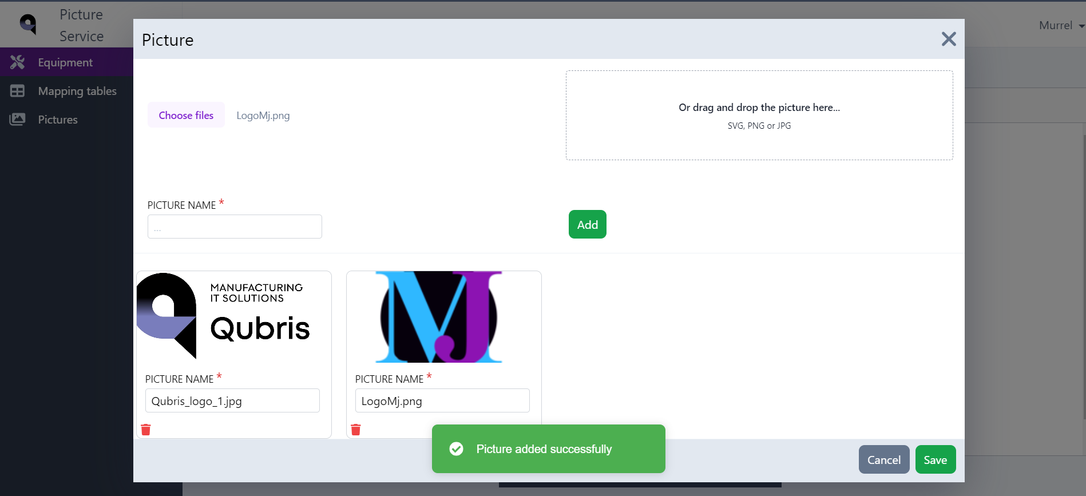
Proof of Concept
Frontend
Foto bekijken en bewerken

Slide 30
Demo

Slide 31
3
Terugblik Teamwerk

Slide 32
Terugblik teamwerk
Technische skills
Snel oppakken van nieuwe functies.
Consistentie binnen het gekozen framework.
Goede evolutie en begrip van het framework.
Effectief gebruik van technische tools.
Efficiëntie bij het implementeren van oplossingen.
Proactief onderzoek naar nieuwe technologieën.
Goed begrip van programmeerconcepten.

Slide 33
Terugblik teamwerk
Soft skills
Duidelijke communicatie
Feedback acceptatie
Proactief probleemoplossend vermogen
Flexibiliteit
Teamwork
Constructieve kritiek ontvangen
Zelfreflectie

Slide 34
Terugblik teamwerk
Sterke punten
Efficiënte implementatie
Kwalitatieve code
Snelheid van feature ontwikkeling
Consistente toepassing van frameworks
Zelfstandigheid in coderen
Innovatieve oplossingen
Diepgaand begrip van de technologie

Slide 35
Terugblik teamwerk
Verbeterpunten
Meer kwalitatieve data gebruiken in plaats van kwantitatieve (onderzoeksfase).
Meer tijd besteden aan debuggen tijdens de implementatie.
Meer initiatief nemen bij het plannen van projecttaken.
Duidelijker en zelfverzekerder communiceren.
Actiever zijn en meer op de voorgrond treden tijdens samenwerkingen.

Slide 36
4
Conclusie

Slide 37
Conclusie
Overzicht van het Ontwikkelingsproces
Focus van het project
Naadloze ervaring voor het opslaan en beheren van foto's.
Gebruikersbehoeften centraal.
Belangrijke Aandachtspunten
Doelstellingen en verwachtingen.
Technologieën en hulpmiddelen grondig geanalyseerd en toegepast.

Slide 38
Conclusie
Overzicht van het Ontwikkelingsproces
Gekozen Stack
Backend: .NET
Databases: MongoDB, Microsoft SQL
Frontend: Nuxt.Js
Selectie op basis van compatibiliteit, betrouwbaarheid, prestaties.

Slide 39
Conclusie
UI Design en Eindresultaat
UI Design
Optimalisatie van app-functionaliteiten.
Verbetering van de gebruikerservaring.
Functionele Implementaties
Opslaan, raadplegen, aanpassen, verwijderen van foto's.
Gebruikersgemak en efficiëntie als kernpunten.

Slide 40
Conclusie
Eindresultaat
Eindresultaat
Hoogwaardig product dat voldoet aan verwachtingen en doelstellingen.
Functioneel, efficiënt, aantrekkelijk en gebruiksvriendelijk.
Toegevoegde waarde voor Qubris.

Slide 41

Dank u!
Zijn er vragen?

